Slide 1
Cold Way
By Herbert Laura

Slide 2
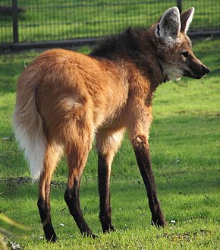
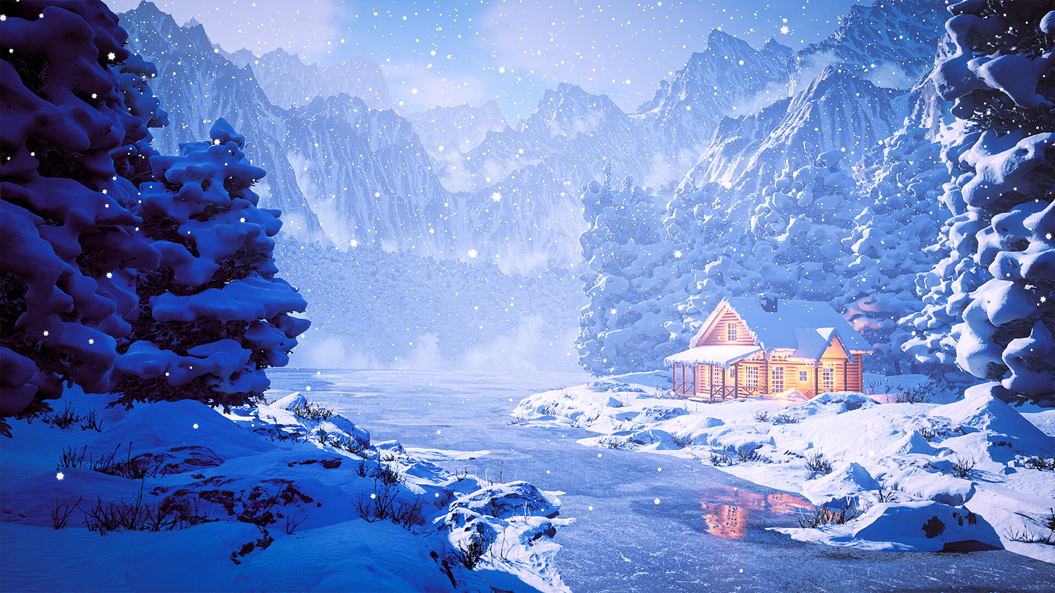

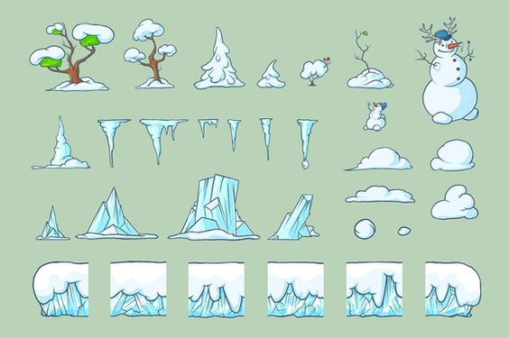
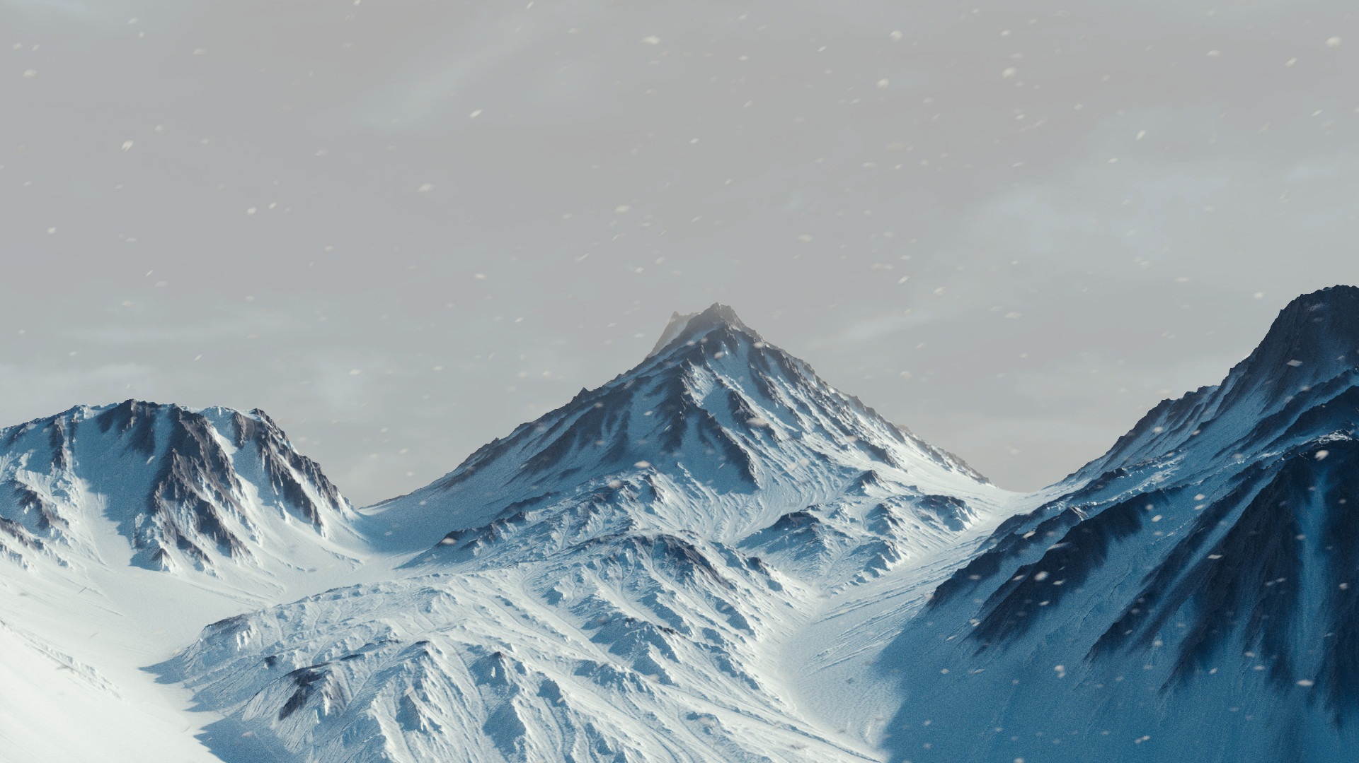
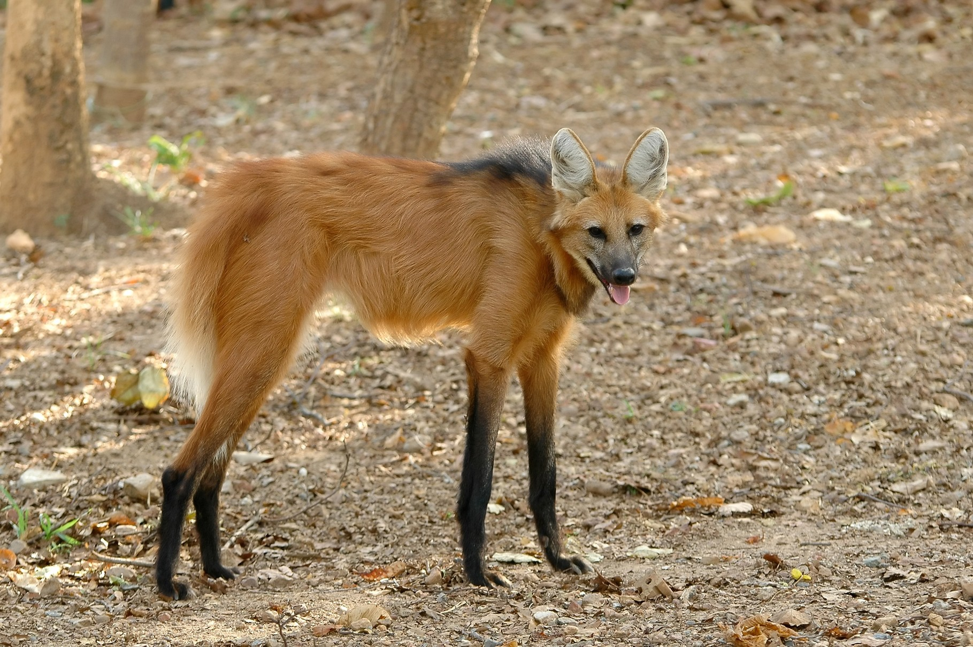
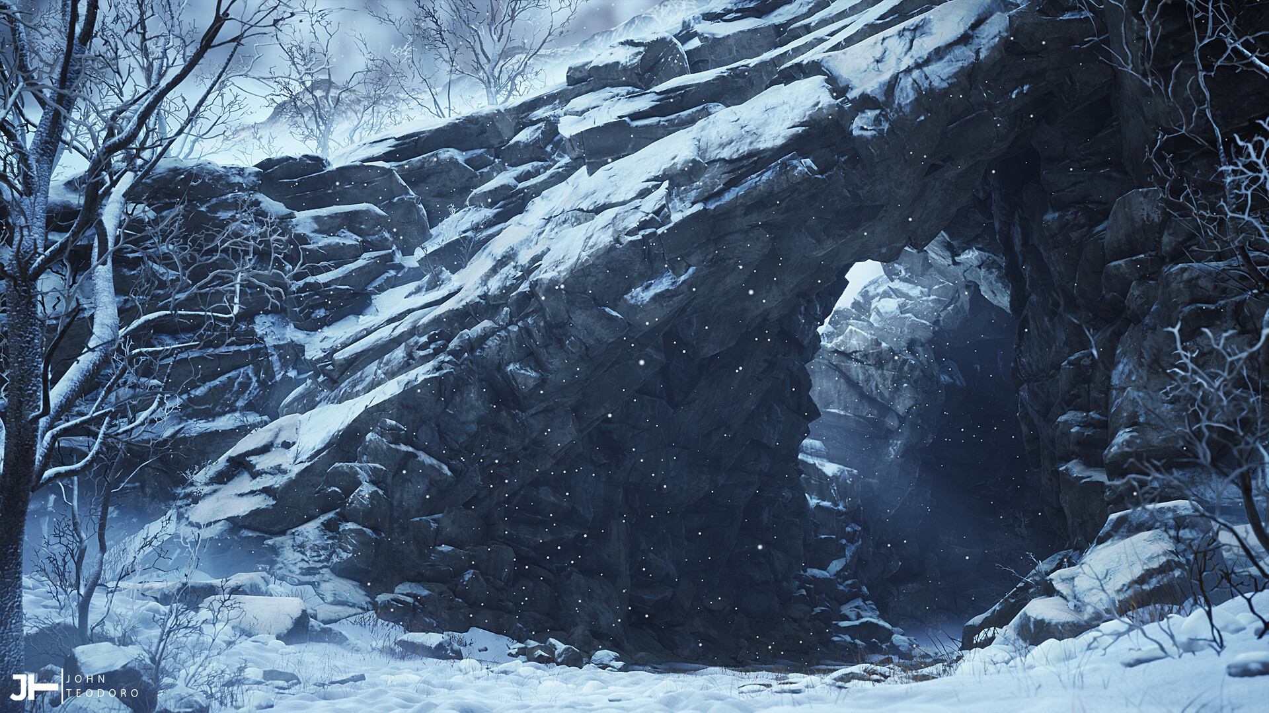
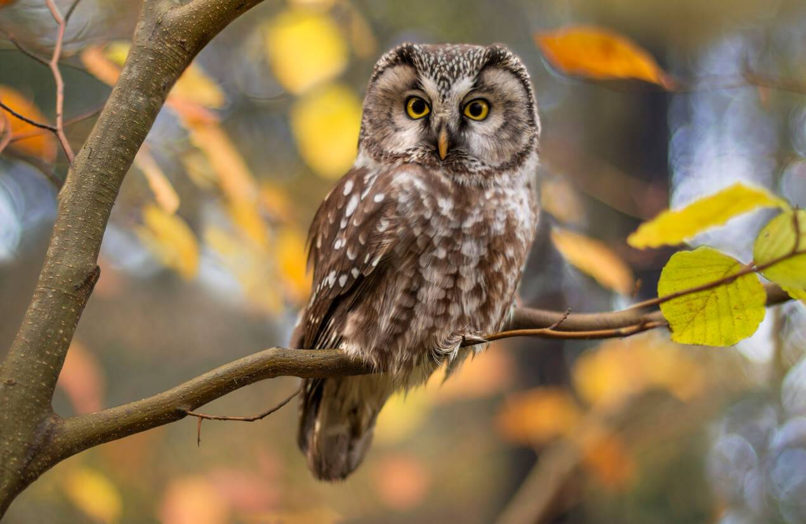
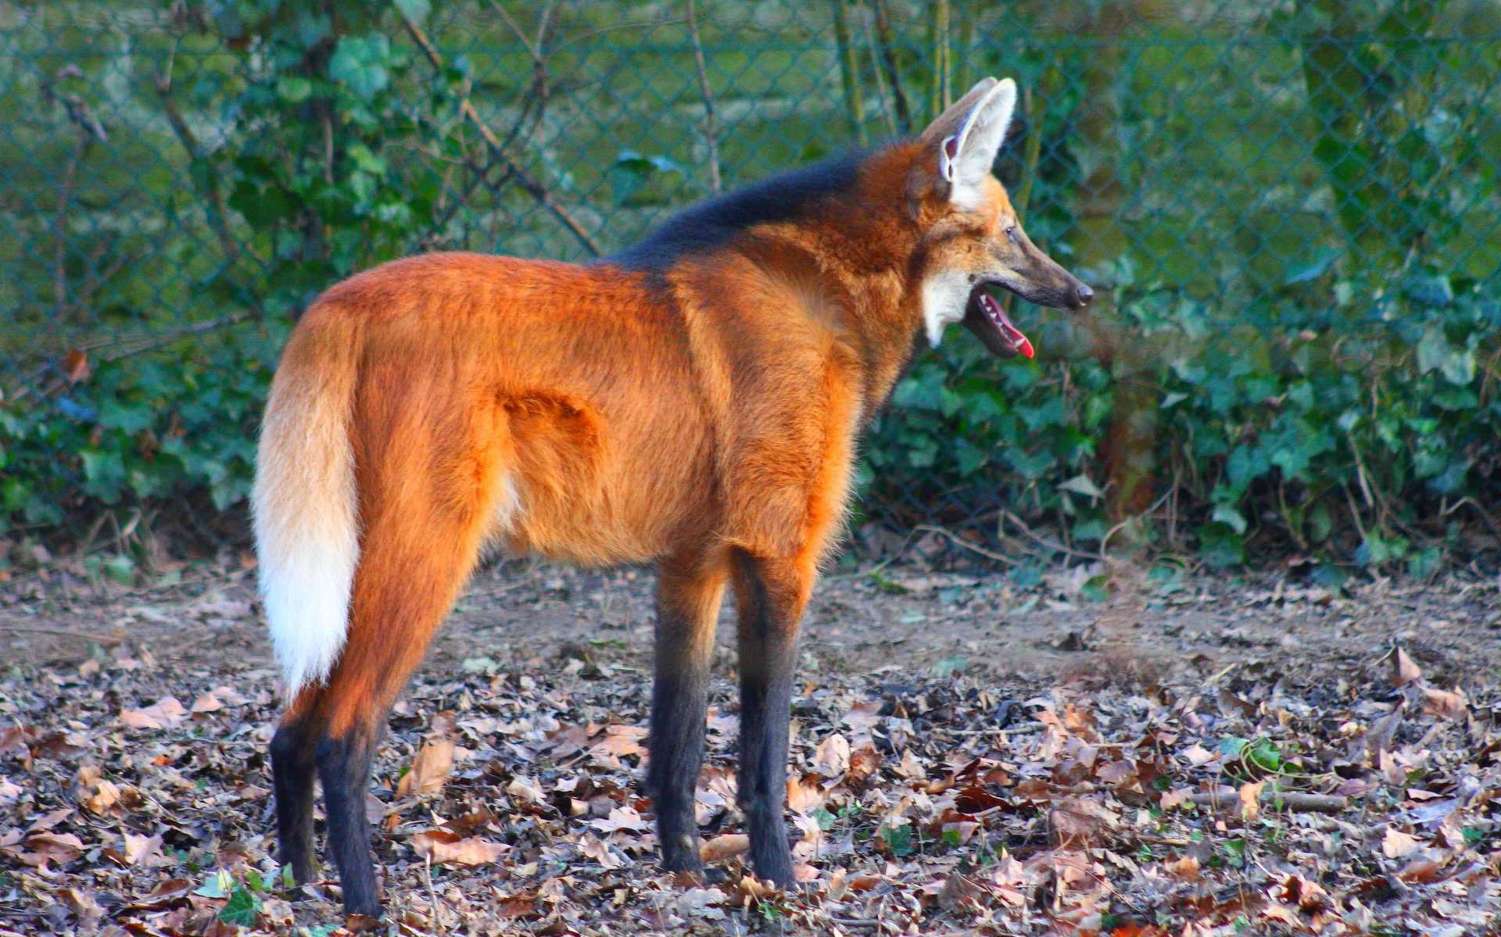

Références

Slide 3
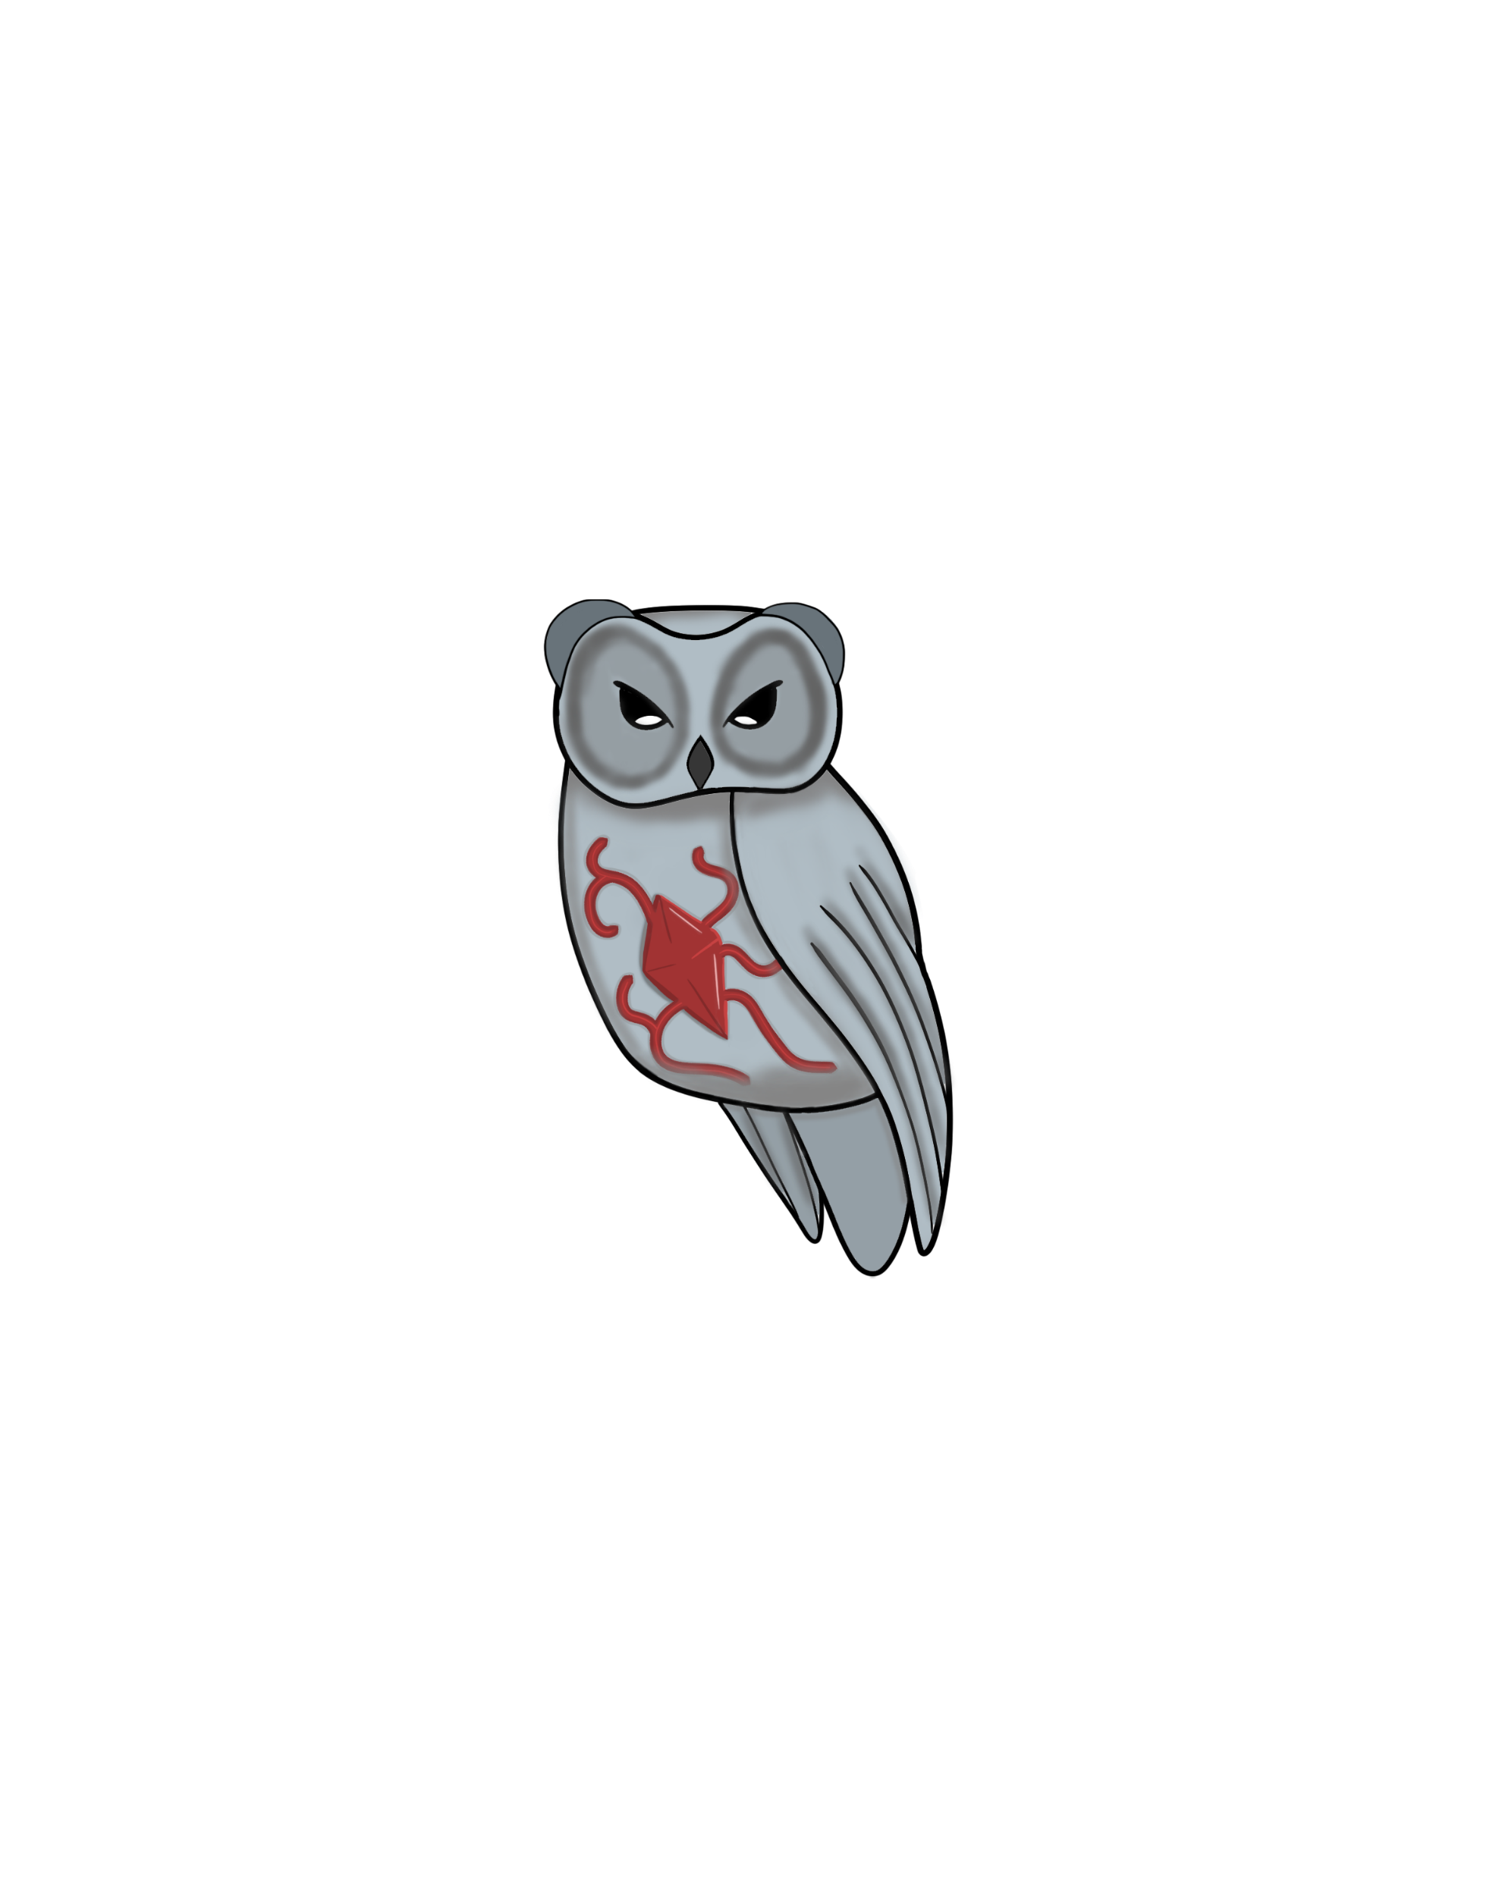
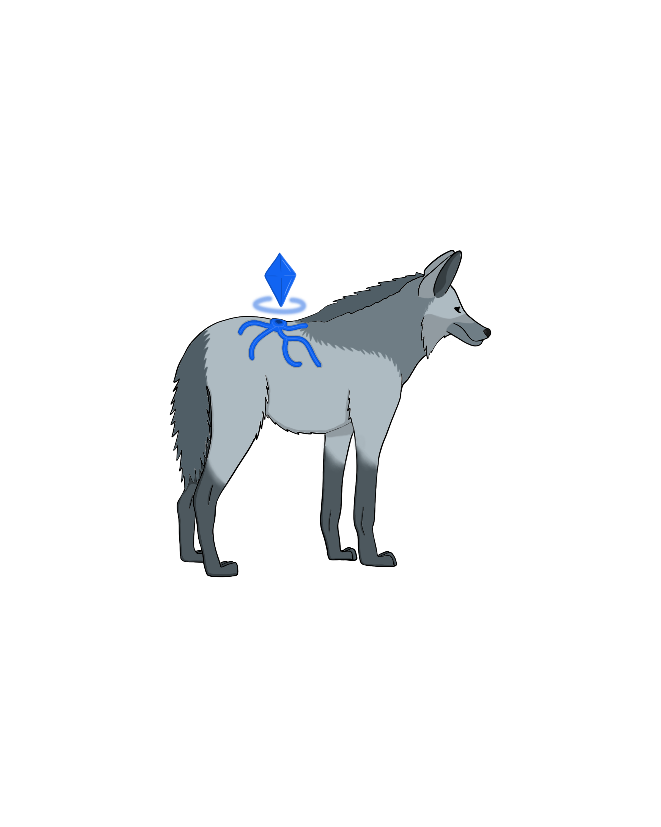
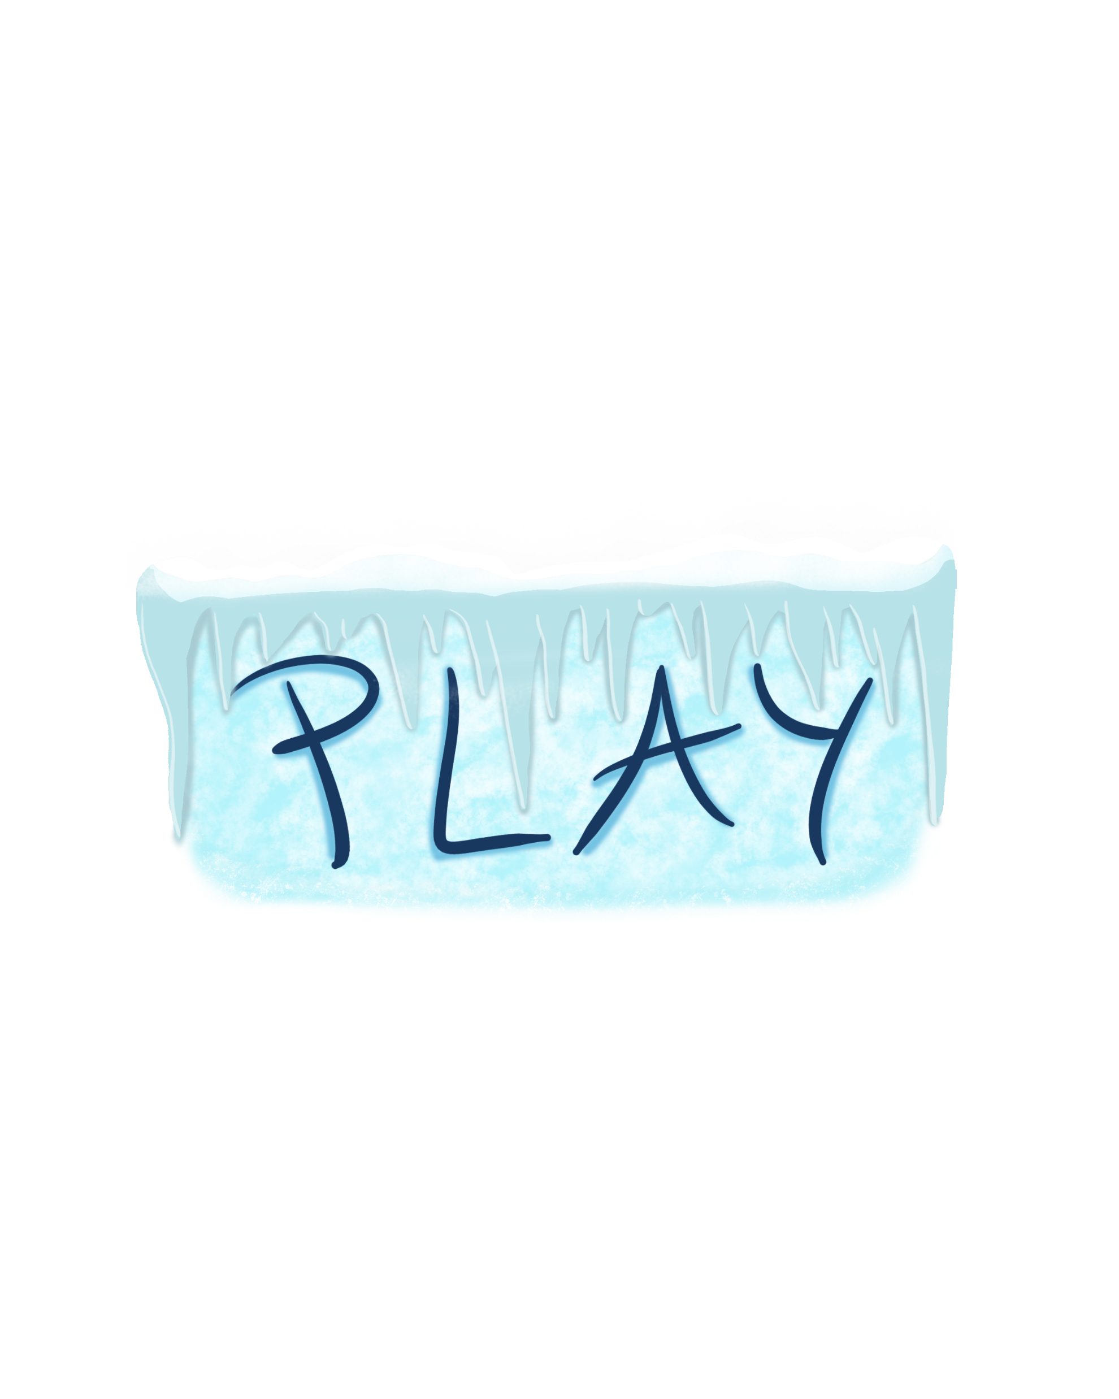


Page Accueil
Hero
Monstre

Slide 4
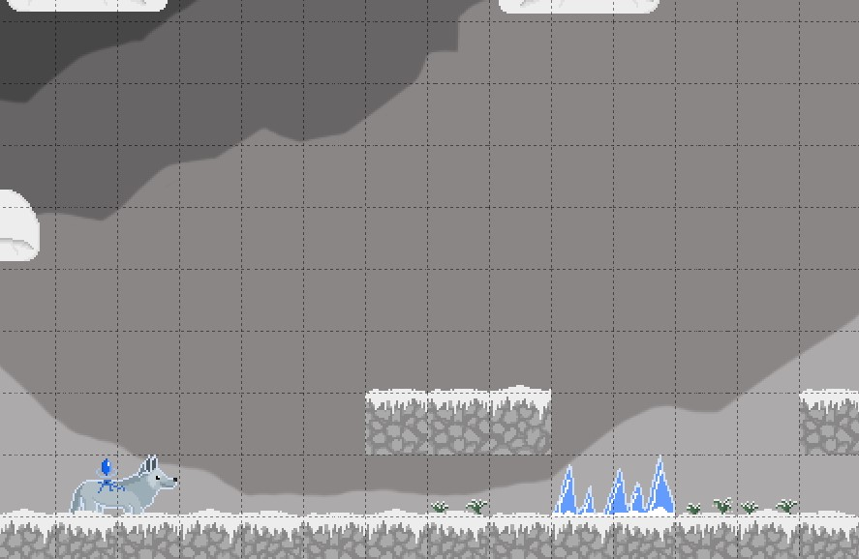
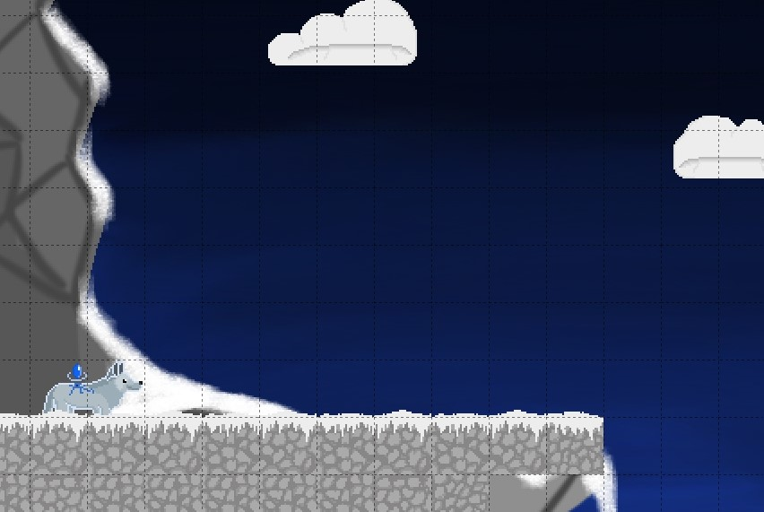

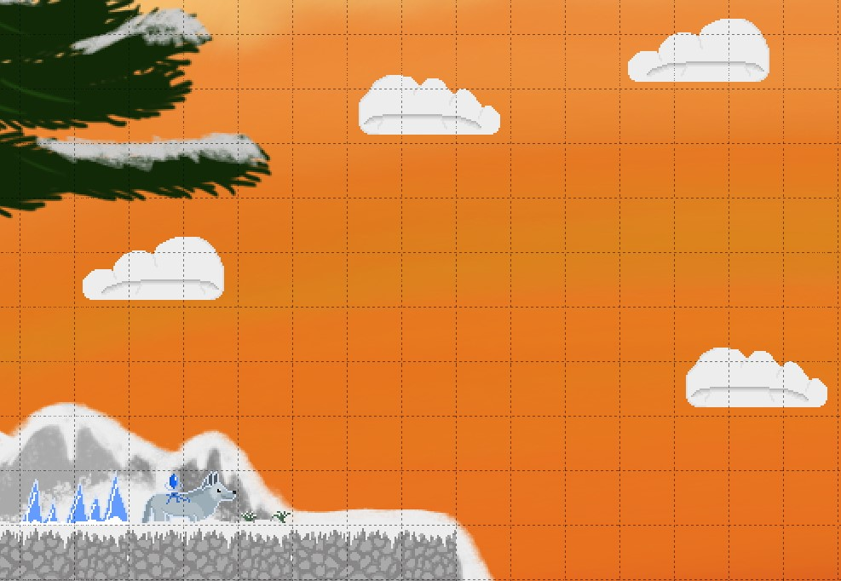
jeu

Slide 5
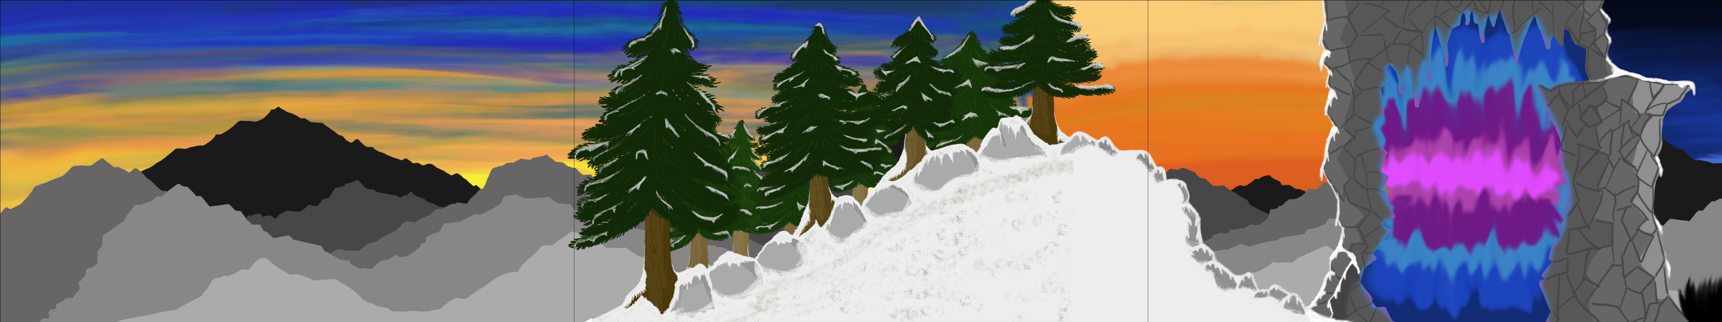
Carte
Le jeu : « Cold Way », n’est pas du tout terminer par manque de temps et de moyen intellectuel. Cela raconte l’aventure du Loup à crinière des Neiges, qui sort dehors mais rencontre des méchantes hiboux qui sont contrôlé par des gemmes maudites, alors que notre héros possède une gemme intacte. Dans cette démo de jeu, notre Loup à crinière des Neiges va tuer ces monstres et découvrir l’intérieur d’une grotte puis en haut de la montagne découvre qu’il fait nuit et tombe dans un gouffre.

